Slide 1

1.目標
Notes:
我是一名高中生，心中對班上的才女小雅有著特別的情感。每次看到她認真學習或彈奏音樂的樣子，總是讓我心生敬佩。於是我下決心，無論如何都要讓她注意到我。

Slide 2
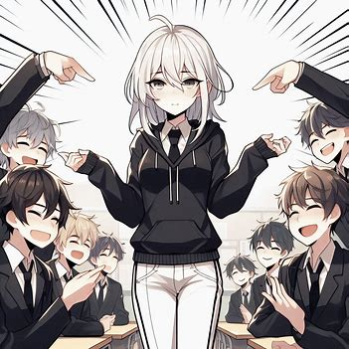
2.阻礙
Notes:
但是我常常感到自卑，小雅不僅成績好，還擅長音樂，是班上同學心目中的完美女孩。相比之下總覺得自己默默無聞，似乎永遠無法吸引到她。

Slide 3
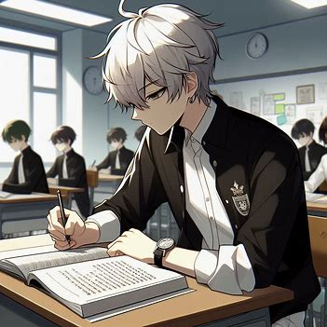
3.努力
Notes:
不願放棄的我決定改變自己。我報名參加了文學社，開始寫詩和文章，並參加了學校的文學比賽，希望藉由文字來表達心中的情感，吸引到小雅的目光。

Slide 4

4.結果
Notes:
經過幾個月的努力，我終於在文學比賽中脫穎而出，讓小雅對我刮目相看。在一次社團的活動中，小雅主動和我聊起了詩歌，兩人因此開始有了更多的交流。

Slide 5
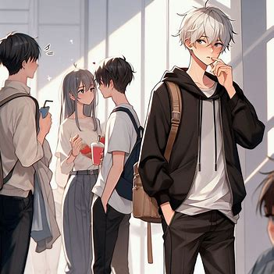
5.意外
Notes:
正當我準備鼓起勇氣向小雅表白時，卻無意中發現她和另一位男同學非常親密，這讓我心中充滿疑惑與失落，開始懷疑自己是否還有機會。

Slide 6
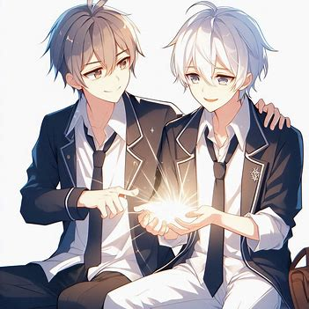
6.轉彎
Notes:
幸運的是，好朋友告訴我，其實小雅和那位男同學只是朋友，沒有其他的關係。這讓我重新燃起了希望，決定再次鼓起勇氣，向小雅坦白心意。

Slide 7

7.結局
Notes:
在一個星空下的校園聚會中，終於鼓起勇氣向小雅表達了自己的感情。她先是驚訝，隨後露出微笑，告訴我她其實一直欣賞我的才華。聽到這句話，我心裡瞬間充滿了幸福。至此我和小雅成為了彼此最好的伴侶，開始了一段美好的校園生活。

